Slide 1
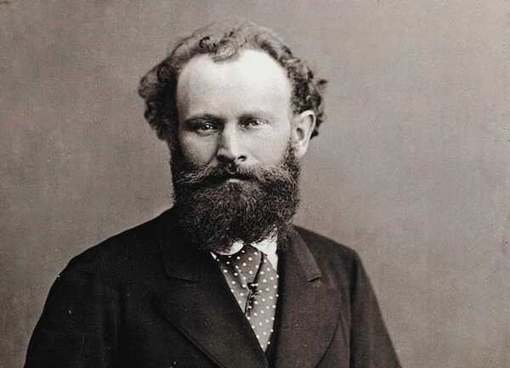
Édouard Manet
(1832-1883)

Slide 2
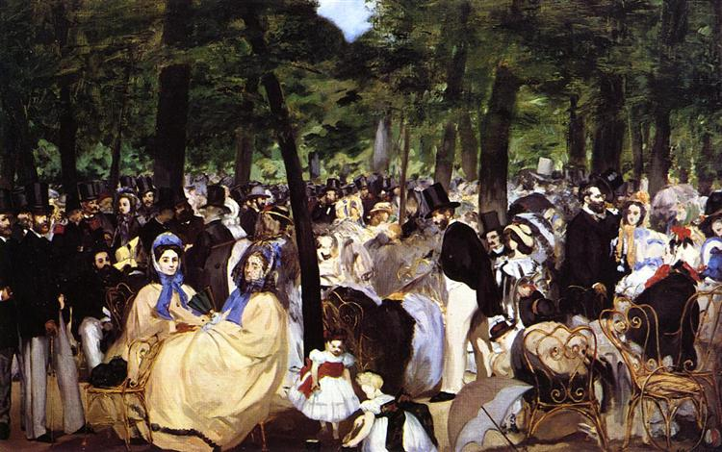
Μουσική στους κήπους του Κεραμεικού, 1862, ελαιογραφία σε καμβά, 76 x 118 εκ.,
Λονδίνο, Εθνική Πινακοθήκη.

Slide 3
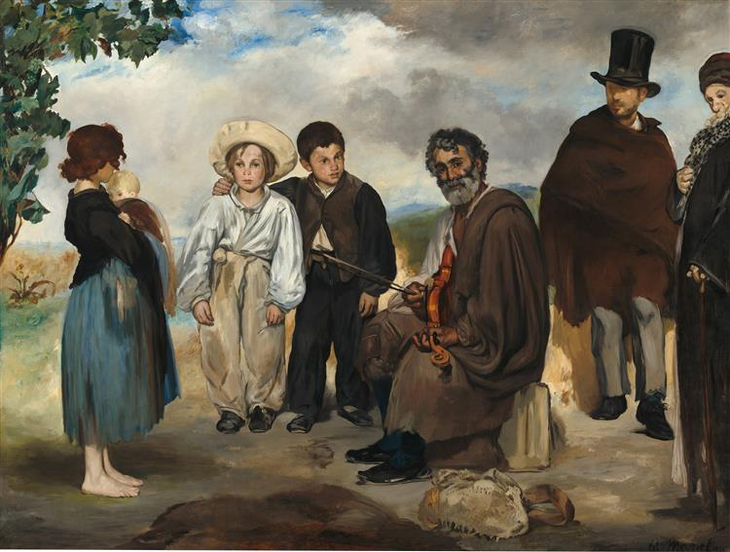
O ηλικιωμένος μουσικός, π. 1862, ελαιογραφία σε καμβά, 187 x 248 εκ.,
Ουάσινγκτον, Εθνική Πινακοθήκη.

Slide 4
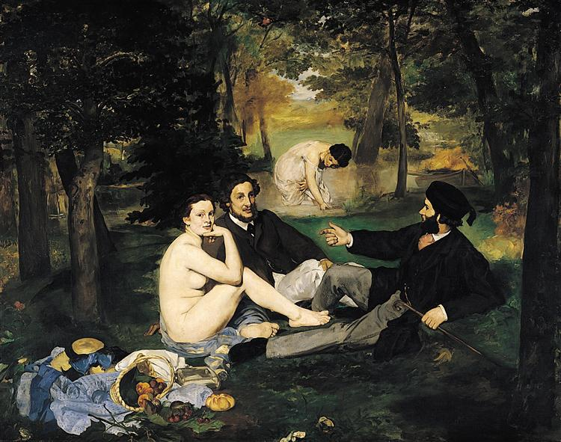
Πρόγευμα στη χλόη, 1863, ελαιογραφία σε καμβά, 208 x 265 εκ., Παρίσι, Μουσείο Orsay.

Slide 5
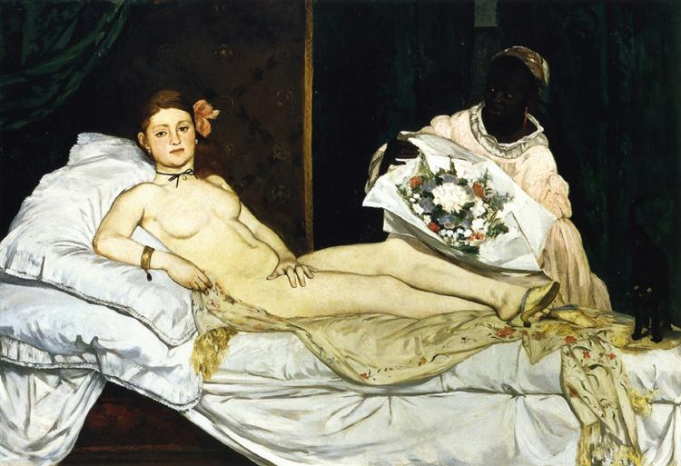
Ολυμπία, 1863, ελαιογραφία σε καμβά, 131 x 190 εκ., Παρίσι, Μουσείο Orsay.

Slide 6
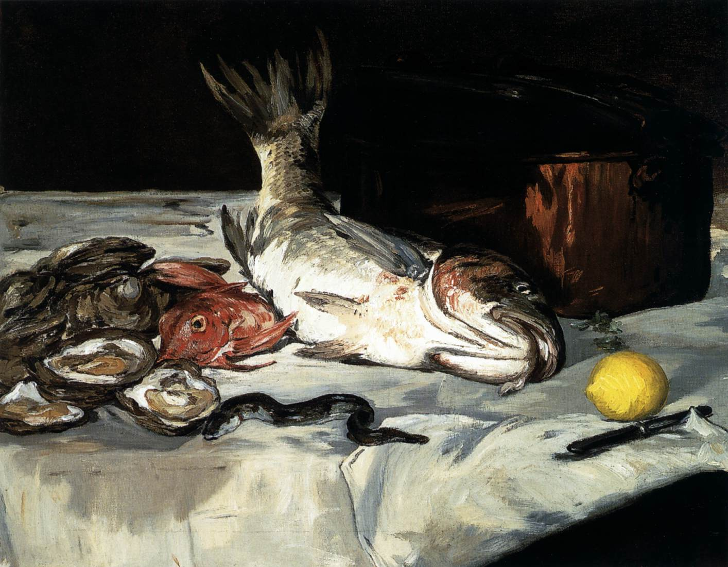
Νεκρή φύση με ψάρι, 1864, ελαιογραφία σε καμβά, 73 x 92 εκ., Σικάγο, Ινστιτούτο Τέχνης Σικάγου.

Slide 7
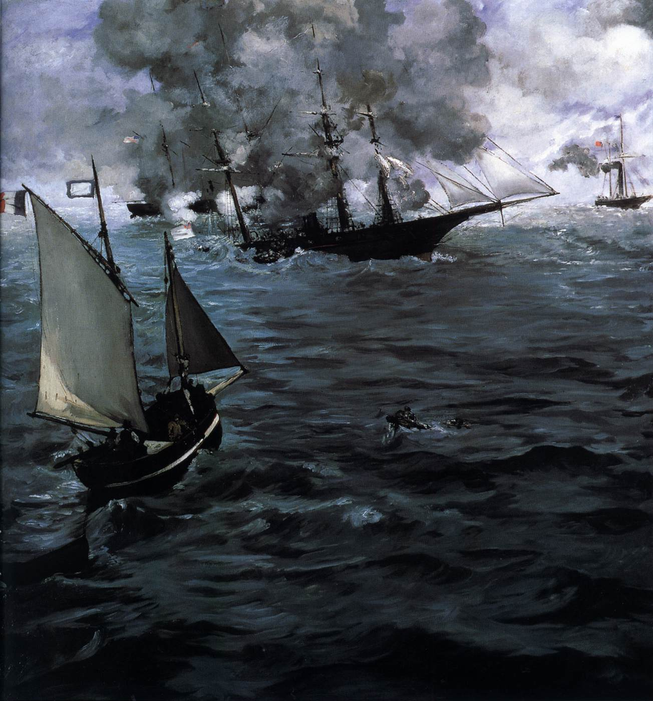
Η ναυμαχία του Kearsarge και της Alabama, 1864, ελαιογραφία σε καμβά, 134 x 127 εκ.,
Φιλαδέλφεια, Philadelphia Museum of Art.

Slide 8
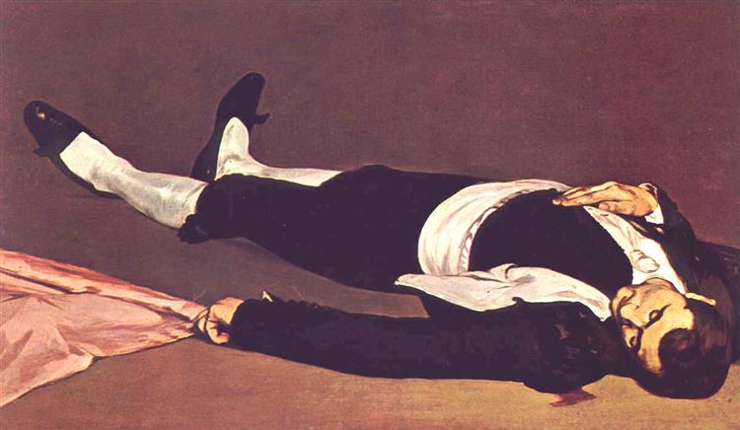
Édouard Manet, Ο νεκρός ταυρομάχος, π. 1865, ελαιογραφία σε καμβά, 76 x 153 εκ., Ουάσινγκτον, Εθνική Πινακοθήκη.

Slide 9
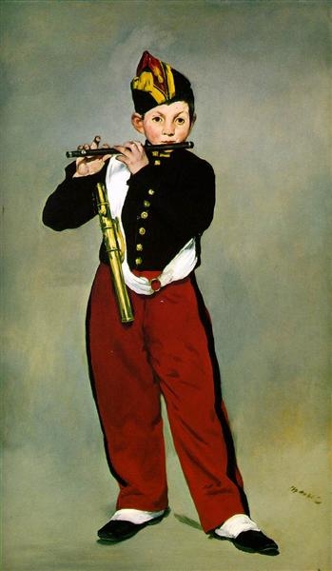
Ο φλαουτίστας, 1866, ελαιογραφία σε καμβά, 160 x 98 εκ., Παρίσι, Μουσείο Orsay.

Slide 10
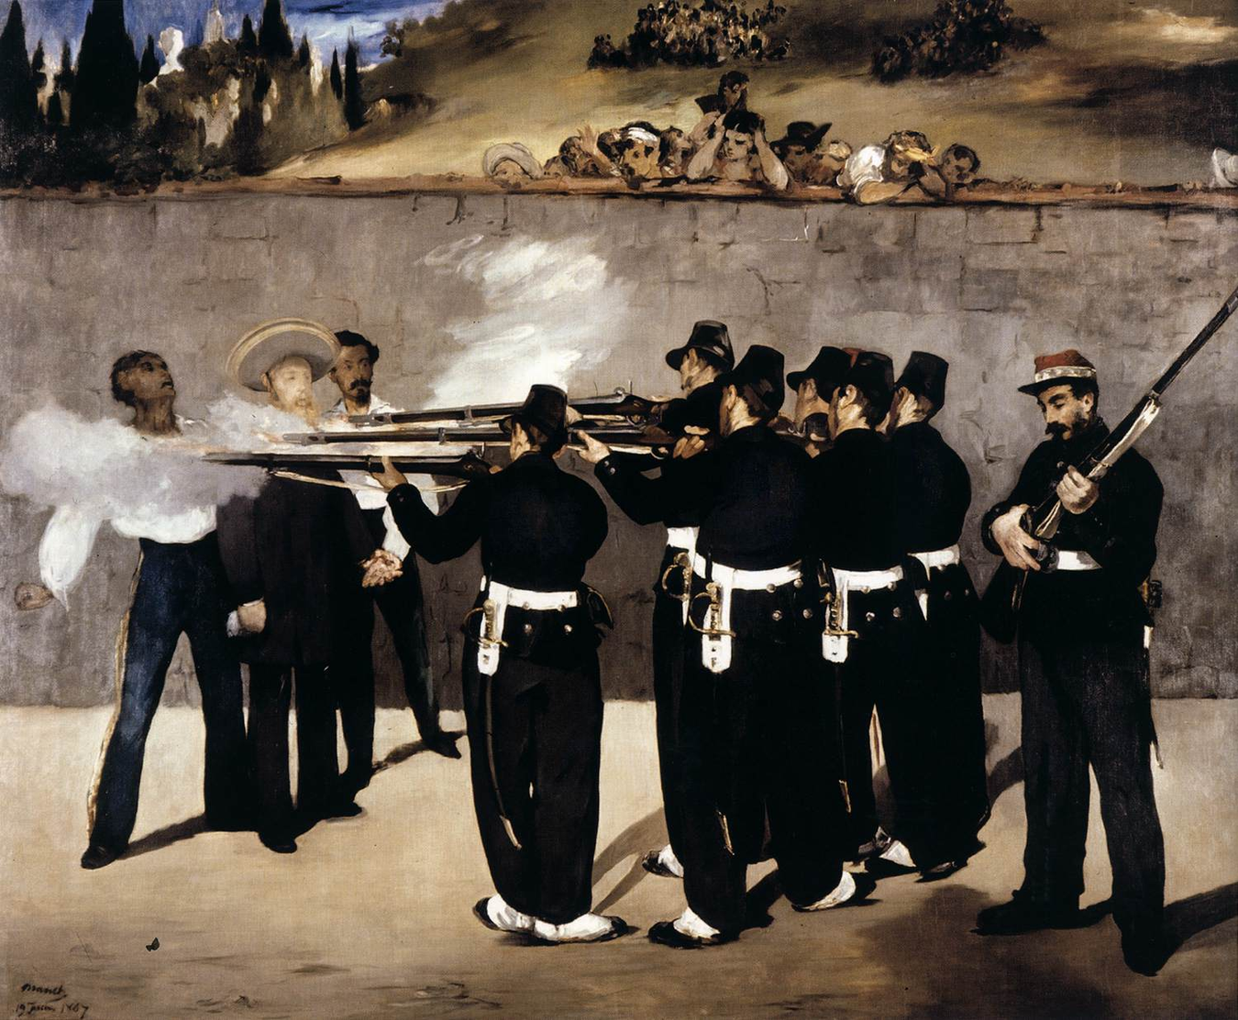
Η εκτέλεση του αυτοκράτορα Μαξιμιλιανού του Μεξικού, 1867, ελαιογραφία σε καμβά, 252 x 305 εκ., Μάνχαϊμ, Kunsthalle.

Slide 11
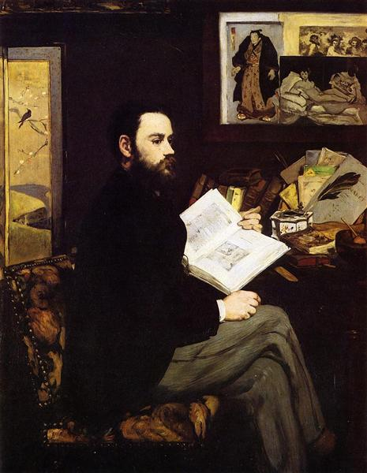
Προσωπογραφία του Zola, 1868, ελαιογραφία σε καμβά, 146 x 114 εκ., Παρίσι, Μουείο Orsay,

Slide 12
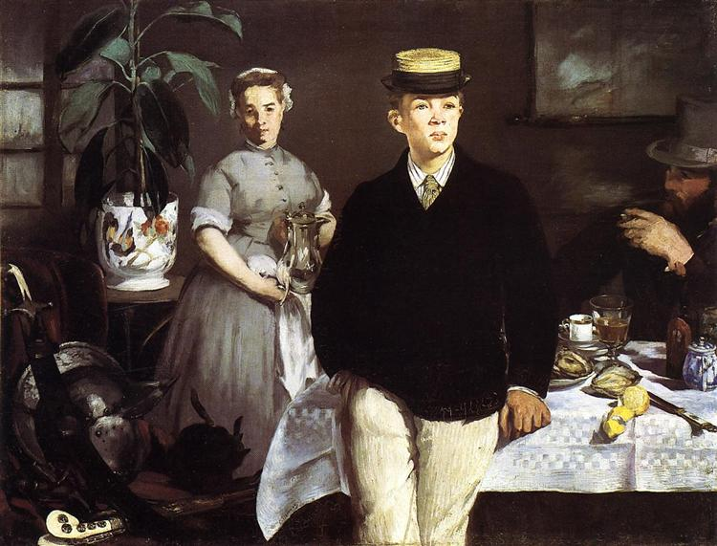
Γεύμα στο εργαστήριο, 1868, ελαιογραφία σε καμβά, 120 x 154 εκ., Μονάχο, Νέα Πινακοθήκη.

Slide 13
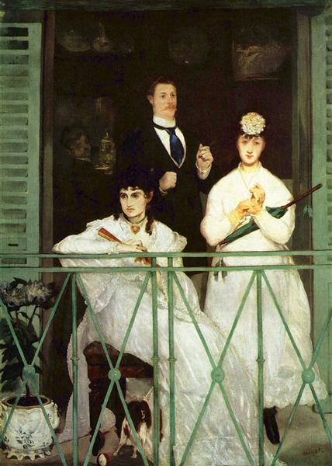
Στο μπαλκόνι, 1868-69, ελαιογραφία σε καμβά, 170 x 125 εκ., Παρίσι, Μουσείο Orsay.

Slide 14
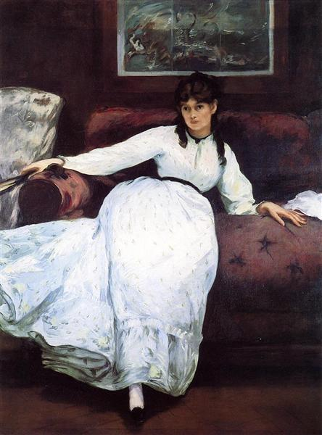
Η ανάπαυση (Προσωπογραφία της Berthe Morisot), 1870, ελαιογραφία σε καμβά, 148 x 113 εκ., Providence, Rhode Island School of Design Museum (RISD Museum).

Slide 15
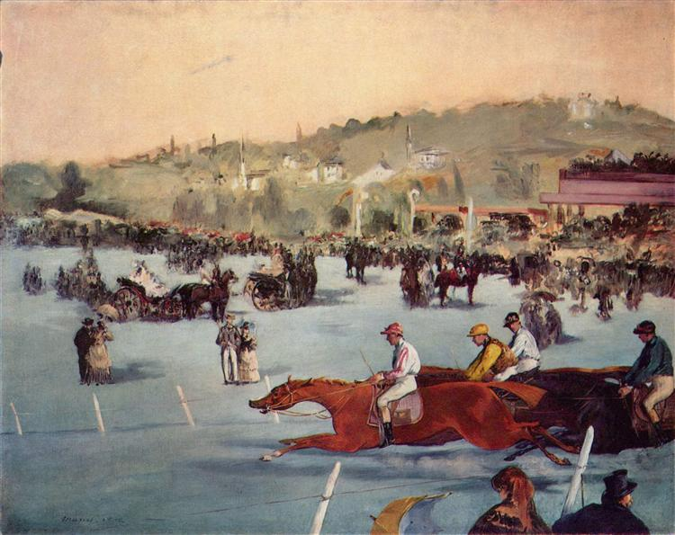
Ιπποδρομίες στο δάσος της Βουλώνης, 1872, ελαιογραφία σε καμβά, 73 x 94 εκ.,
Νέα Υόρκη, Μητροπολιτικό Μουσείο Τέχνης.

Slide 16
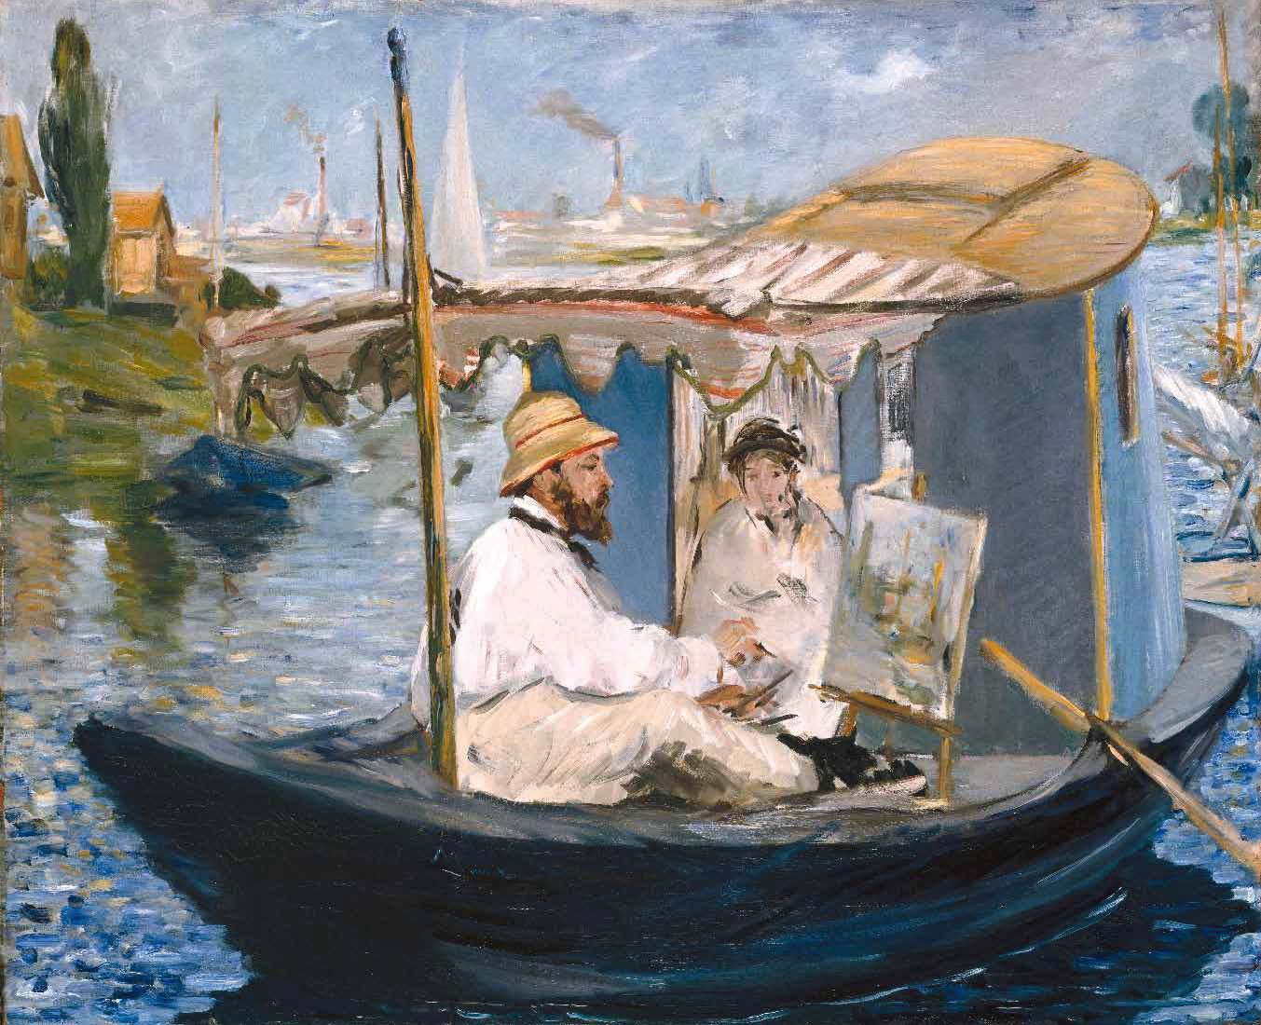
O Monet στο πλωτό του εργαστήριο στο Argenteuil, 1874, ελαιογραφία σε καμβά, 83 x 105 εκ., Μόναχο, Νέα Πινακοθήκη.

Slide 17
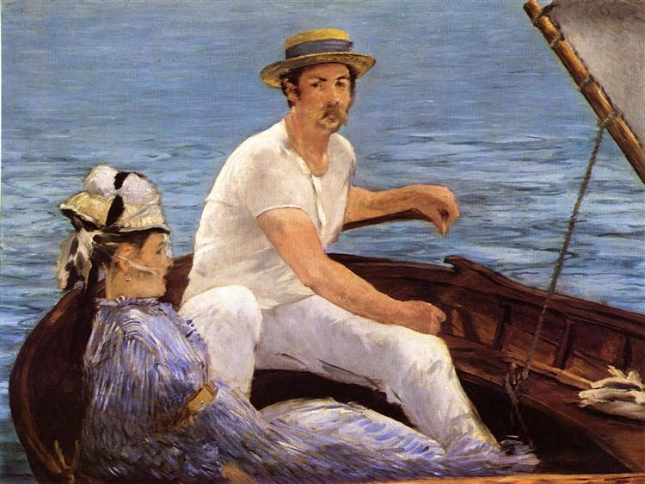
Βαρκάδα, 1874, ελαιογραφία σε καμβά, 97 x 130 εκ., Νέα Υόρκη, Μητροπολιτικό Μουσείο Τέχνης.

Slide 18
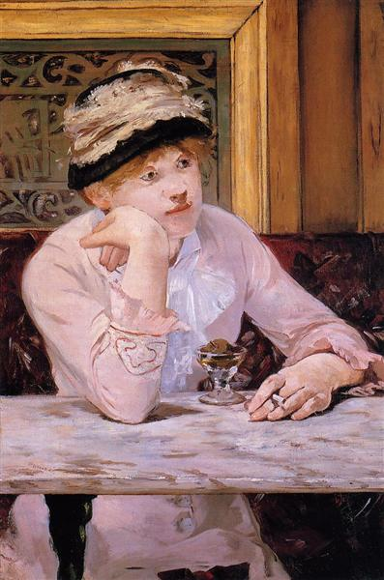
Μπράντι δαμάσκηνο, π. 1877, ελαιογραφία σε καμβά, 74 x 50 εκ.,
Ουάσινγκτον, Εθνική Πινακοθήκη.

Slide 19
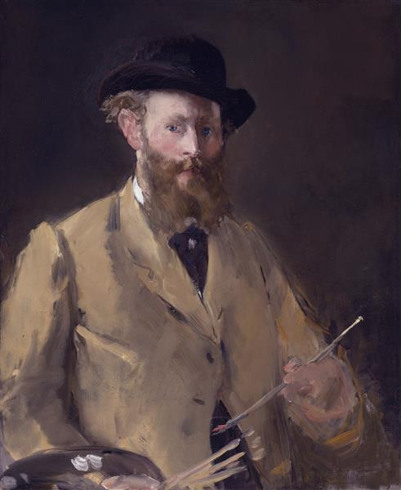
Αυτοπροσωπογραφία με παλέτα, 1879, ελαιογραφία σε καμβά, 61 x 50 εκ., Ιδιωτική συλλογή.

Slide 20
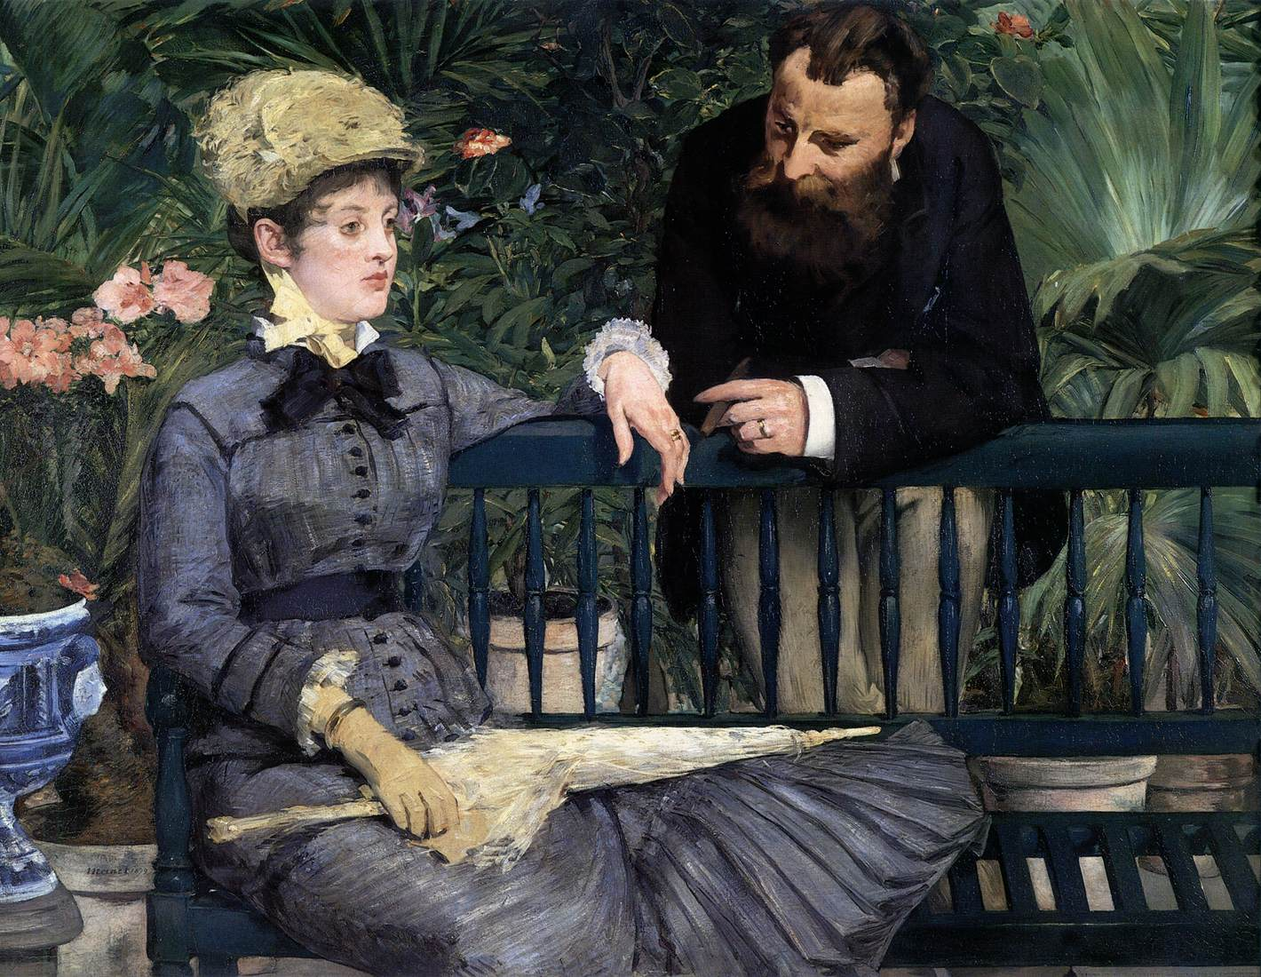
Στον χειμωνιάτικο κήπο, 1879, ελαιογραφία σε καμβά, 115 x 150 εκ., Βερολίνο, Μουσείο Staatliche.
.

Slide 21
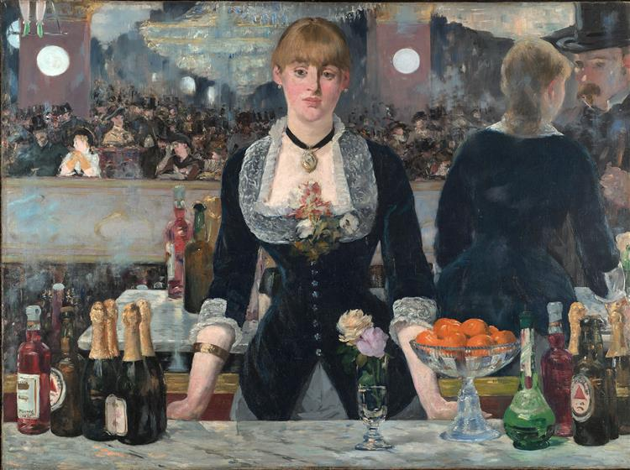
Μπαρ στο Folies-Bergere, 1881-82, ελαιογραφία σε καμβά, 96 x 130 εκ., Λονδίνο, The Courtauld Gallery.

